Slide 1

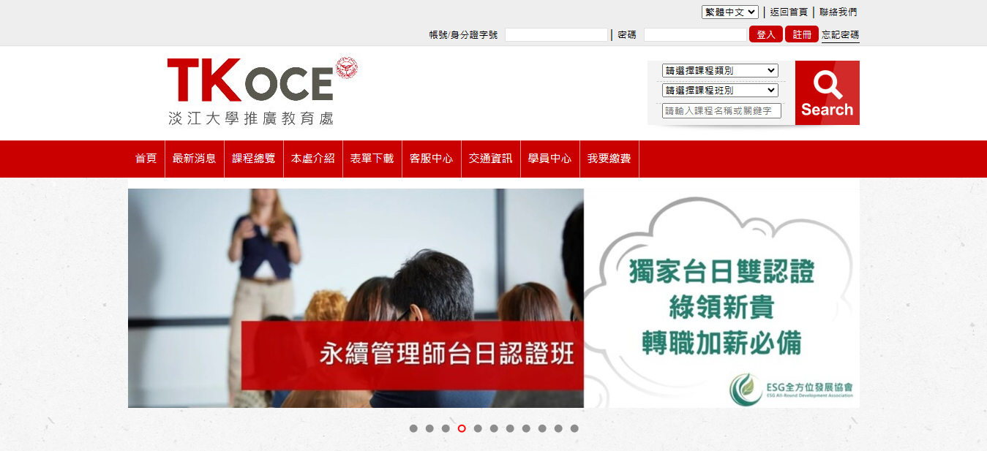
淡江大學推廣教育處

Slide 2

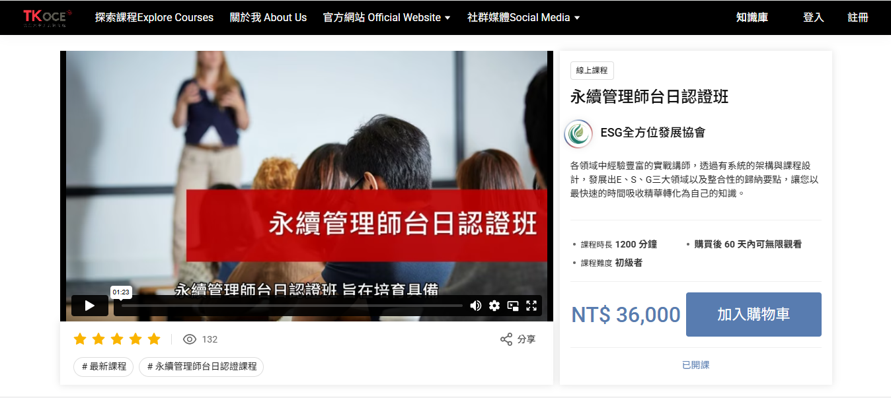
點選首頁連結進入

Slide 3

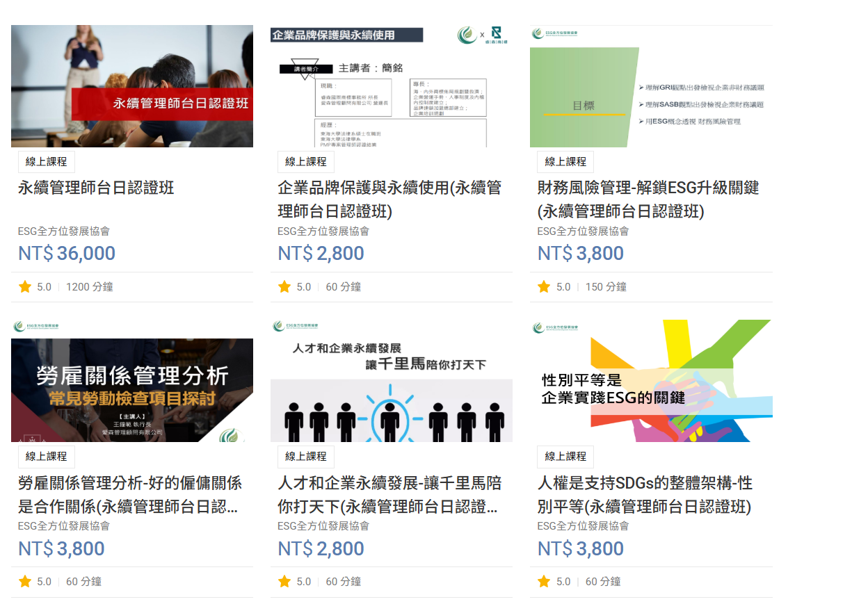
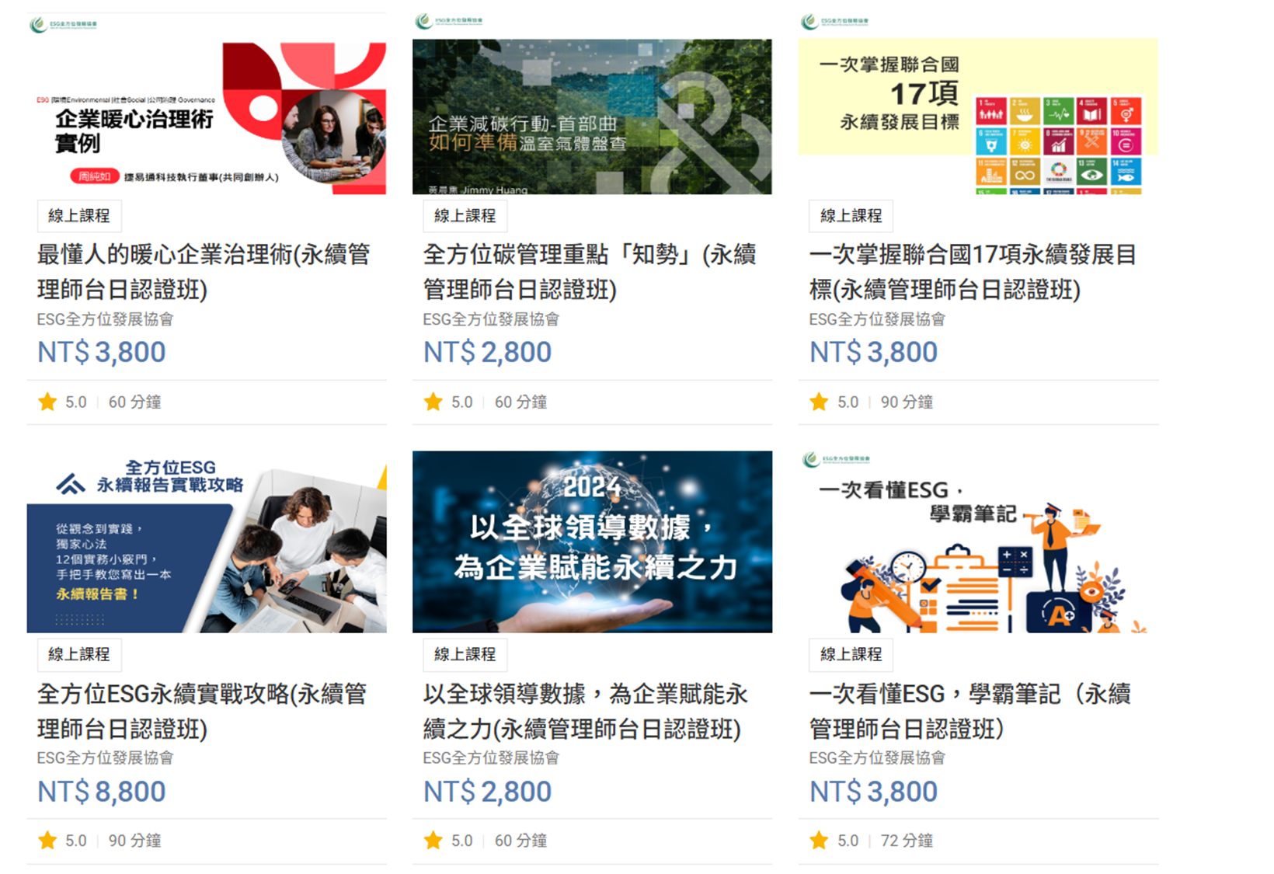
永續管理師台日認證班 & 11門獨立課程

